Slide 1

Introducción a la Física (2013)
Unidad: 03
Clase: 04
Fecha: 20131003J
Contenido: Energía Interna, Gases, Ciclos
Web: http://halley.uis.edu.co/fisica_para_todos/
Archivo: 20131003J-HA-transformaciones.pdf

Slide 2
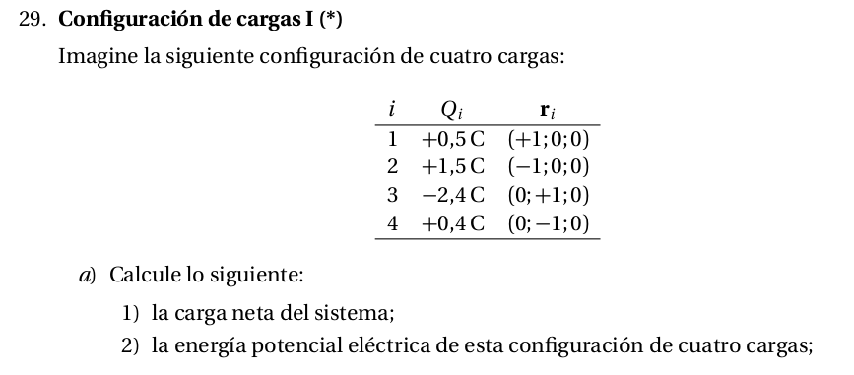

Avisos
HECHO
Calendario: Aún no se confirma la extensión
  Martes 08: Teoría Cinética
  Jueves 10: Energía y Humanidad
  Miércoles y Viernes: Gases ideales, el código
Sí se confirma la extensión:
  Martes 15: Clínica de mecánica, 1ra parte
  Jueves 17: Clínica de mecánica, 2da parte
  Miércoles y viernes: Consultas sobre guía 07
Entrega guía 06: Plazo límite: Viernes 04/10
Ejercicio 30 ES OBLIGATORIO. Sólo paso a optativo pto 29.a.2
La semana que viene confirmamos

Slide 3
Calendario Introducción a la Física
(Salvo eventos cercanos del tercer tipo)
Martes 08/Oct: Transformaciones
Jueves 10/Oct: Teoría Cinética
Martes 15/Oct: Caldito KnorrTM de Mécanica (LN)
Jueves 17/Oct: Última Clase
Miércoles 09 y 16 y Viernes 11 y 18: Gases

Slide 4
Calendario Introducción a la Física
(Salvo eventos cercanos del tercer tipo)
Entrega Guía 07
Se entrega por mail: ejercicios marcados * en PDF
PLAZO MÁXIMO DE ENTREGA
JUEVES 23/OCT/2013
PRESENTACIONES (SORTEO Y EXPOSICIÓN)
MARTES 29/OCT/2013, 10:00 a 12:00
SEIS GRUPOS PRESENTAN, TODOS ENTREGAN LA CHARLA
NOTA FINAL DE LA MATERIA:
JUEVES 30/OCT/2013

Slide 5
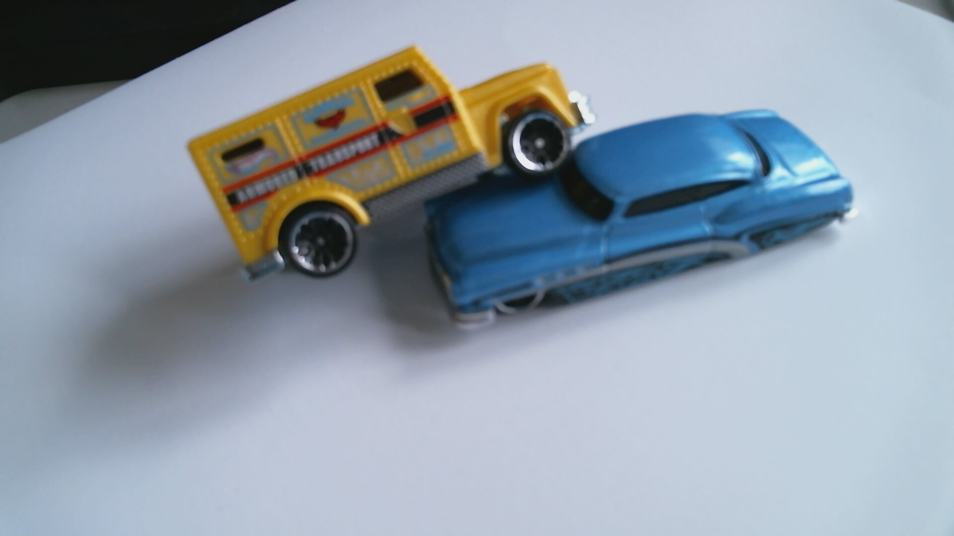
Sistema termodinámico
Sistema
Frontera
Medio
La Frontera divide al Universo en dos partes:
dentro, el sistema, fuera el resto del Universo

Slide 6
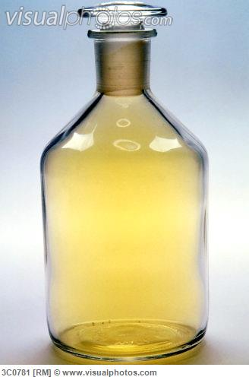
Sistemas termodinámicos
De acuerdo a las propiedades específicas de la frontera, hablamos de:
Sistema | Flujo de masa | Trabajo | Calor
Abierto | SÍ | SÍ | SI
Cerrado | NO | SÍ | SÍ
Aislado térmicamente | NO | SÍ | NO
Aislado mecanicamente | NO | NO | SÍ
Aislado | NO | NO | NO
Estado
(n,P,V,T)
Abierto: Océano
Cerrado: Globo
Aislado térmicamente: Calorímetro
Aislado mecánicamente: Recipiente rígido
Aislado: Universo como un todo
Frontera
Sistema
Resto del Universo

Slide 7
Casos particulares
P
n y V constantes ← Isocora
P / T = cte
n y T constantes ← Isoterma
P V = cte
Estado del gas: n_{A}, P_{A}, V_{A}, T_{A}
A
n y P constantes ← Isobara
V / T = cte
V

Slide 8
¿Qué sucede cuando un gas se expande?
Si n y P son constantes, V aumenta → V_{f}-V_{i}=ΔV
Sea un pistón de área A y Volúmen V
m
m
Δh
W es el trabajo realizado por el gas
Tiene el signo de ΔV
A
Δh
Si ΔV = 0 → W=0
Al expandirse, el gas realiza un trabajo sobre el medio
→ W=p ΔV = mgΔh

Slide 9
Transformaciones
P
Isocora, P/T = cte, ΔV=0 → W=0
Isoterma, PV=cte, ΔT=0 → ΔU=0
Adiabática, PV^{γ} = cte , Q=0
γ = C_{P}/C_{V} = 5/3 para gases monoatómicos
Isobara, V/T = cte
V

Slide 10
Transformaciones
P
Una transformación representa al cambio de estado del gas
La transformación 1 modifica las condiciones del gas del estado “A” (n_{A},P_{A},V_{A},T_{A}) al estado “B” (n_{B},P_{B},V_{B},T_{B})
A
B
1
P_{A} = P_{B}
W
El área bajo las transformaciones en el diagrama P-V representa al trabajo
V_{A}
V_{B}
V

Slide 11
Energía interna de un gas ideal
En un gas ideal, la energía interna se relaciona con la temperatura de la siguiente forma:
Variación de U a n=cte,
Si T cambia, necesariamente habrá un cambio en la energía interna del gas (y viceversa)

Slide 12
Calor específico
¿Qué es el calor específico?
Calor específico: cantidad de calor necesaria para que un mol de una sustancia cambie su temperatura en 1 K
Le entrego calor a n moles de una sustancia y su temperatura aumenta ΔT, entonces:

Slide 13
Calor específico de un gas ideal
Al calentar un gas, ¿cuántos tipos de transformaciones son posibles?
A V=cte, W=0, caliento n moles de un gas ideal... ¿y T?
¿Qué pasa con la energía total?
Q se transforma en … ¿?
El calor específico a V=cte de un gas ideal, C_{V}, es proporcional a R

Slide 14
¿Qué pasa si caliento el gas a P=cte?
A P=cte, caliento n moles de un gas ideal... ¿y V?
Si ΔV no es 0 → Trabajo →
Además hay un cambio de la energía interna:
Ahora, ¿de donde proviene el trabajo y ΔU?

Slide 15
Entonces... C_{P} es...

Slide 16
Lo importante es que, ...
… en este contexto, la ley de la conservación de la energía nos dijo que:
Primer principio
de la termodinámica
Q= Calor cedido al sistema (signo de ΔT)
ΔU= Cambio de la energía interna del sistema (signo de ΔT)
W = Trabajo realizado por el sistema (signo de ΔV)

Slide 17
Ciclo termodinámico
P
El gas se encuentra en estado A
  P_{A}, n_{A}, V_{A} → T_{A}A, por ej. A=CNPT
1) Transf. isobara hasta B, V_{B}=3 V_{A}
  V_{B}=3V_{A}, n_{A}, P_{B}=P_{A} → T_{B}
2) Transf. isocora hasta C, P_{C}=2 P_{B}
  V_{C}=V_{B}, n_{A}, P_{C}=2P_{B} → T_{C}
3) Transf. isobara hasta D, V_{D}= V_{A}
  V_{D}=V_{A}, n_{A}, P_{D}=P_{C} → T_{D}
4) Transf. isocora hasta A
  P_{A}, n_{A}, V_{A} → T_{A}
D
C
P_{C} = P_{D}
3
W
4
2
A
B
P_{A} = P_{B}
1
V_{A}=V_{D}
V_{B}=V_{C}
V

Slide 18
Transformaciones
Isobara (V/T = cte):
  W = P ΔV
  ΔU = (a/2) n R ΔT
  Q = ΔU + W
Isocora (P/T = cte):
  W = 0
  Q = C_{V} n ΔT
  Q = ΔU
Q = ΔU + W
PV = n R T

Slide 19
Ciclo termodinámico
P
El gas se encuentra en estado A
  P_{A}, n_{A}, V_{A} → T_{A}A, por ej. A=CNPT
1) Transf. isobara hasta B, V_{B}=3 V_{A}
  V_{B}=3V_{A}, n_{A}, P_{B}=P_{A} → T_{B}
2) Transf. isocora hasta C, P_{C}=2 P_{B}
  V_{C}=V_{B}, n_{A}, P_{C}=2P_{B} → T_{C}
3) Transf. isobara hasta D, V_{D}= V_{A}
  V_{D}=V_{A}, n_{A}, P_{D}=P_{C} → T_{D}
4) Transf. isocora hasta A
  P_{A}, n_{A}, V_{A} → T_{A}
D
C
P_{C} = P_{D}
3
W
4
2
A
B
P_{A} = P_{B}
1
V_{A}=V_{D}
V_{B}=V_{C}
V

Slide 20
Cuadro de estados
Estado | P | V | T | n
A | P_{A} | V_{A} | T_{A} | n_{A}
B | P_{B}=P_{A} | V_{B}=3V_{A} | T_{B} | n_{A}
C | P_{C}=2 P_{B} | V_{C}=V_{B} | T_{C} | n_{A}
D | P_{D}=P_{C} | V_{D}=V_{A} | T_{D} | n_{A}
→ A | P_{A} | V_{A} | T_{A} | n_{A}
1
2
3
4
Identificar los datos en el problema
Determinar datos faltantes con las transformaciones
Calcular datos faltantes con ec. de estado → PV=nRT

Slide 21
Cuadro de transformaciones
Transf | Q | W | ΔU
1: isobara | =ΔU+W | =P ΔV | =(3/2) n R ΔT
2: isocora | =ΔU | 0 | =(3/2) n R ΔT
3: isobara | =ΔU+W | =P ΔV | =(3/2) n R ΔT
4: isocora | =ΔU | 0 | =(3/2) n R ΔT
Identificar aquellos valores que no cambian en cada transformación
Dejar el calor Q para el final (evita confusiones)
En un ciclo ΔU_{total} = 0 ← El gas vuelve a su estado inicial U_{f} = U_{i}

Slide 22
Entendiendo el ciclo
A medida que el ciclo avanza, el sistema intercambia calor (Q) y trabajo mecánico (W) con el medio
El sistema “almacena” energía en forma de energía interna (→ Temperatura → Energía Cinética)
Al finalizar el ciclo, U_{f} = U_{i} → ΔU = 0
Para el ciclo completo, el primer principio garantiza
Q = W
Pero esos valores son “netos”

Slide 23
Signos
Calor
  Q>0 ← Calor entra al sistema desde una fuente
  Q<0 ← Calor sale del sistema → No es aprovechable
Trabajo
  W>0 ← Trabajo producido por el sistema → Útil
  W<0 ← Trabajo realizado sobre el sistema → Costo
¿Qué obtuve luego de un ciclo? → Trabajo Neto
¿Que tuve que poner para lograr el ciclo? → Calor Q>0

Slide 24
Rendimiento
Definimos al rendimiento como
Lo que obtuve
η = ------------------------------------------
Lo que tuve que poner
En términos del ciclo,
W_{neto}
η = ---------------------
Q_{>0}
El rendimiento SIEMPRE es < 1

